Slide 1
Исходи, стандарди и компетенције

Slide 2
Након што проучите ово поглавље, моћи ћете да:
Дефинишете и анализирате појмове „исходи“, „образовни стандарди“, „стандарди постигнућа ученика“, „компетенције“, „кључне компетенције за целоживотно учење“, „опште и специфичне предметне компетенције“, „међупредметне компетенције“;
Повежете и објасните улогу програма наставе и учења у развијању ученичких компетенција;
Препознате улогу наставника у развијању међупредметних компетенција ученика.

Slide 3
Исходи учења
Исходи учења омогућавају:
бољу конкретизацију активности ученика и наставника током процеса учења и поучавања,
боље праћење процеса учења и поучавања,
објективније вредновање постигнућа ученика,
лакши избор наставних стратегија, метода и поступака, чиме се олакшава дидактичко-методичко креирање процеса поучавања и учења,
интердисциплинарни приступ планирању ради остваривања међупредметних компетенција и рационализације времена.
Исходи су комплексни и дељиви – могу да се развију у низ ситнијих исхода.
Исходи учења су функционална знања која показују шта ће ученик бити у стању да учини, предузме, изведе, обави захваљујући знањима, ставовима и вештинама које је градио и развијао током једне године учења конкретног предмета.

Slide 4
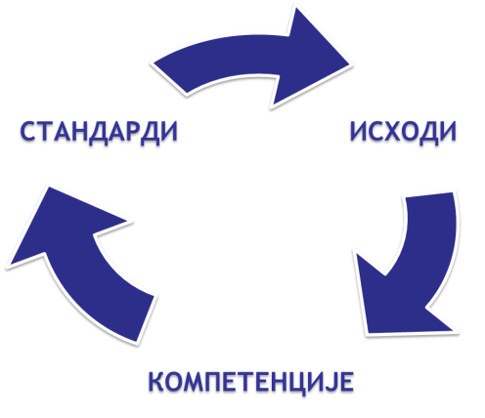
ОДНОС ИСХОДА, КОМПЕТЕНЦИЈА И СТАНДАРДА
Исходи: очекивани резултати учења, темељи развоја компетенција
Компетенције: активна примена наученог
Стандарди: мера остварености исхода, развијености компетенција
Остварени исходи током процеса учења, ма колико дуго он трајао (час, дан, недеља, тема, разред, циклус, ниво), воде развијању компетенција.
Развијене компетенције омогућавају појединцу да активно и ефикасно делује у новим, непознатим ситуацијама, односно да решава проблеме.

Slide 5
ОДНОС ИСХОДА, КОМПЕТЕНЦИЈА И СТАНДАРДА
К О М П Е Т Е Н Ц И Ј Е
I разред
ИСХОДИ
II разред
ИСХОДИ
III разред
ИСХОДИ
IV разред
ИСХОДИ
С
Т
А
Н
Д
А
Р
Д
И

Slide 6
Формулација исхода
Уводна фраза
По завршетку разреда ученик ће бити у стању да
Радња (активност)
искаже
Објекат/и (шта?)
сопствени доживљај уметничког дела
Услов
вербално/писано/визуелно/покретом...
наведено ког дела
уз помоћ наставника/самостално.
Пример: По завршетку разреда ученик ће бити у стању да пронађе информације експлицитно изнете у тексту.

Slide 7
Опште смернице за писање исхода учења
Приликом писања исхода учења од помоћи је фокусирати се на оно што се очекује да ће ученици умети да раде или прикажу након завршетка наставе из неког предмета.
У начелу, исходи учења описују суштину учења у оквиру предмета. Из тог ралога, приликом писања исхода учења за неки предмет, опште је прихваћено да се наводи минимални прихватљиви ниво (праг знања) који омогућава ученику да добије позитивну оцену. Сходно томе, препоручљиво је имати мањи број важних исхода учења које треба написати за један наставни предмет.
Примери глагола који се користе за писање сврхе и исхода учења:
Сврха | Исходи
Знати Разумети Одредити Бити свестан Схватити Бити упознат са | Правити разлику Изабрати Саставити Прилагодити Утврдити Применити

Slide 8
Опште смернице за писање исхода учења
Започните сваки исход учења активним глаголом, који прати објекат глагола и затим израз који их смешта у одговарајући контекст.
Користите само један глагол по исходу учења.
Избегавајте нејасне термине попут “знати”, “разумети”, “научити”, “бити упознат са”. Ови термини су везани за циљеве наставе, а не за исходе учења.
Избегевајте сложене реченице. Уколико је неопходно, користите више од једне реченице да би осигурали јасноћу и разумљивост.
Исходи учења морају бити очигледни и мерљиви.
Осигурајте да је могуће вредновати исходе учења.
Приликом писања исхода учења имајте на уму временски оквир у коме исходи треба да буду савладани. Поставите себи питање да ли је реално савладати написане исходе учења за предвиђено време и са предвиђеним ресурсима.
Док пишете исходе учења имајте на уму не који начин ће ти исходи бити вредновани, тј. како ћете знати да ли је ученик савладао исходе учења. Уколико су исходи уопштени, биће тешко ефикасно их проверити, а уколико су исувише уско дефинисани, листа исхода може бити предугачка.

Slide 9
Задатак за самостални/групни рад
ОЗНАЧИТЕ ИСХОДЕ КОЈИ СУ ЈАСНО И ПРЕЦИЗНО ФОРМУЛИСАНИ И ПРОВЕРЉИВИ. ОБРАЗЛОЖИТЕ СВОЈ ИЗБОР.
По завршетку разреда ученик ће бити у стању да:
се упозна са принципима научног метода;
разликује хемијску структуру угљених хидрата, масти, протеина и нуклеинских киселина;
уважи принципе родне равноправности;
образложи девет разлога због којих је потребно обавити процену потреба виртуалног предузећа;
препозна положај Атласа

Slide 10
Стандарди постигнућа ученика
Преко стандарда се образовни циљеви и задаци преводе на много конкретнији језик који описује постигнућа ученика, стечена знања, вештине и умења.
Основна карактеристика образовних стандарда је то што су дефинисани у терминима мерљивог понашања ученика. Формулације стандарда су конкретне, оперативне и дате у исказима шта ученик зна, може и уме и могуће их је проверити тестирањем или посматрањем.
Образовни стандарди представљају опис пројектованих и очекиваних домета образовног система у одређеној фази или етапи образовања и јасан и усаглашен инструмент за праћење и вредновање његове ефикасности.
Стандарди постигнућа ученика представљају скуп норми које артикулишу најважније захтеве школског учења и наставе и исказују их као исходе видљиве у понашању и расуђивању ученика.

Slide 11
Нивои постигнућа
Стандарди су формулисани на три нивоа постигнућа. Нивои образовних стандарда описују захтеве различите тежине, когнитивне комплексности и обима знања, од једноставнијих ка сложеним. Сваки наредни ниво подразумева да је ученик савладао знања и вештине са претходног нивоа.
Основни ниво
Очекује се да ће скоро сви, а најмање 80% ученика/ученица постићи тај ниво. На базичном нивоу налазе се темељна предметна знања и умења, то су функционална и трансферна знања и умења неопходна, како за сналажење у животу, тако и за наставак учења.
Средњи ниво
На другом нивоу описани су захтеви који представљају средњи ниво знања, вештина и умења. Он описује оно што просечан ученик/ученица може да достигне. Очекује се да ће око 50% ученика/ученица постићи или превазићи тај ниво.
Напредни ниво
Очекује се да ће око 25% ученика/ученица постићи тај ниво. Од ученика се очекује да анализира, упоређује, разликује, критички суди, износи лични став, повезује различита знања, примењује их и сналази се у новим ситуацијама.

Slide 12
Примери стандарда за предмет Српски језик, област: Књижевност
Основни ниво
1СЈ.1.5.1. препознаје књижевне родове на основу формалних одлика поезије, прозе и драме 1СЈ1.5.2. препознаје књижевне врсте (бајку и басну) 1СЈ.1.5.3. одређује главни догађај и ликове (који су носиоци радње) у књужевноуметничком тексту 1СЈ.1.5.4. одређује место и време дешавања радње у књижевноуметничком тексту
Средњи ниво
1СЈ.2.5.1. разликује лирску од епске песме 1СЈ.2.5.2. одређује фолклорне форме (кратке народне умотворине) 1СЈ.2.5.4. одређује карактеристичне особине, осећања, изглед и поступке ликова; и односе међу ликовима у књижевноуметничком тексту 1СЈ.2.5.5. уочава везе међу догађајима 1СЈ.2.5.7. разуме фигуративну употребу језика у књижевноуметничком тексту
Напредни ниво
1СЈ.3.5.1. тумачи особине, понашање и поступке ликова позивајући се на текст 1СЈ.3.5.2. уочава узрочно-последичне везе међу догађајима у тексту 1СЈ.3.5.3. тумачи идеје у књижевноуметничком тексту , аргументује их позивајући се на текст

Slide 13
компетенције
Комптенције представљају скуп повезаних знања, вештина, ставова и личних својстава које једној особи омогућавају да у датом контексту, у одређеној ситуацији, предузме одговарајућу активност и да је обави ваљано, успешно и ефикасно.
Кључне компетенције за целоживотно учење
Опште предметне компетенције
Специфичне предметне компетенције
Опште међупредметне компетенције

Slide 14
Кључне компетенције за целоживотно учење
Кључне компетенције за целоживотно учење представљају скуп применљивих, мултифункционалних знања, вештина и ставова потребних за лично остварење и развој, укљученост у друштво које учи и запошљавање у друштву заснованом на знању. Треба да буду развијене до краја обавезног школовања и да послуже као основа за даље учење (целоживотно учење). Ове компетенције, осим оквира традиционалних школских предмета, обухватају и ангажују школска знања на припреми ученика да буду конкурентни и функционални у садашњем и будућем образовном и професионалном простору и да компетентно и активно остварују своје грађанске улоге.
Кључне компетенције за целоживотно учење су:
Комуникација на матерњем језику;
Комуникација на страном језику;
Математичке, научне и технолошке компетенције;
Дигитална компетенција;
Учење учења;
Друштвене и грађанске компетенције;
Осећај за иницијативу и предузетништво;
Културолошка освешћеност и изражавање.

Slide 15
Опште међупредметне компетенције
Ком наставном предмету припада?
Решавање проблема
Развијање способности ученика да се у сарадњи са другима ангажује у реализацији заједничких пројеката
Оспособљавање ученика да се понаша одговорно, хумано и толерантно у друштву
Развијање позитивног и одговорног односа према учењу

Slide 16
Опште међупредметне компетенције – појам и суштина
Циљ оријентације ка општим међупредметним компетенцијама и кључним компетенцијама је динамичније и ангажованије комбиновање знања, вештина и ставова релевантних за различите реалне контексте који захтевају њихову функционалну примену.
Опште међупредметне компетенције су компетенције које се у школи развијају се кроз наставу свих предмета, примењиве су у различитим ситуацијама и контекстима при решавању различитих проблема и задатака, неопходне су свим ученицима за лично остварење и развој, као и укључивање у друштвене токове и запошљавање и чине основу за целоживотно учење. Заснивају се на кључним компетенцијама.
Међупредметне компетенције се развијају кроз све наставне предмете, при чему сваки предмет даје свој допринос, чак и онда када директна повезаност није видљива на први поглед.

Slide 17
Опште међупредметне компетенције
Опште међупредметне компетенције за крај обавезног основног образовања и васпитања у Републици Србији, су:
1) компетенција за учење;
2) одговорно учешће у демократском друштву;
3) естетичка компетенција;
4) комуникација;
5) одговоран однос према околини;
6) одговоран однос према здрављу;
7) предузимљивост и оријентација ка предузетништву;
8) рад са подацима и информацијама;
9) решавање проблема;
10) сарадња;
11) дигитална компетенција.

Slide 18
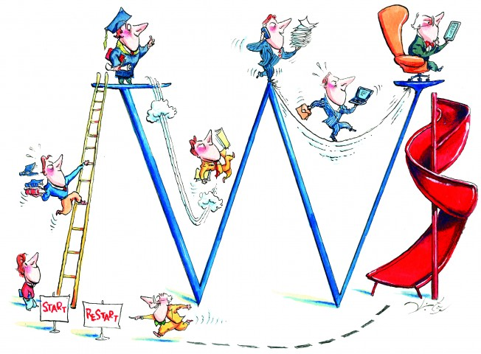
Компетенција за учење
Кључне речи: УЧЕЊЕ
позитиван и одговоран, самосталност, коришћење, истраживање, откривање, однос, планирање и организовање, извори информација, нова знања...

Slide 19
Одговорно учешће у демократском друштву
Кључне речи: ЉУДСКА ПРАВА
позитиван став, препознавање, неговање, промовисање, поштовање, кршење, хуманост, национална култура, позитивне вредности

Slide 20
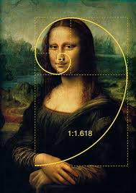
Естетичка компетенција
Кључне речи: ЕСТЕТИЧКА ВРЕДНОСТ
позитиван однос, развијање, критички однос, национална и култура других заједница, креативност, (зло)употреба природе

Slide 21
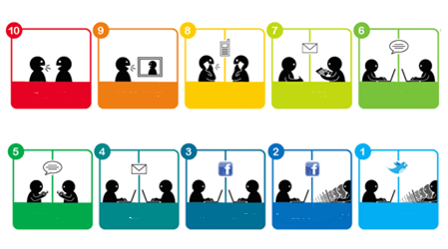
комуникација
РАЗГОВОР
ВИДЕО РАЗГОВОР
ТЕЛЕФОНСКИ
РАЗГОВОР
ПИСМО
SKYPE
ТЕЛЕФОНСКE
ПОРУКЕ
EMAIL
FACEBOOK
ПОРУКЕ
FACEBOOK СТАТУС
TWITTER
Кључне речи: ОБЛИЦИ КОМУНИКАЦИЈЕ
јасно усмено и писмено, уважавање, слушање, изражавање, чување
изражавање, саговорник, ставови, мишљења, осећања, језички идентитет

Slide 22
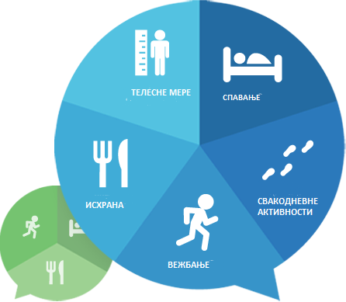
Одговоран однос према здрављу
Кључне речи: ЗДРАВЉЕ
карактеристике, последице, утицај, ризици, избор, болест, природне појаве, индустријски производи, мере заштите, стил живота

Slide 23
Предузимљивост и оријентација ка предузетништву
Кључне речи: ИНИЦИЈАТИВА
прилагођавање, препознавање, спремност, мотивисаност, постављање,
промене, предности, могућности, пројекти, реални циљеви

Slide 24
Рад са подацима и информацијама
Кључне речи: РЕЛЕВАНТНИ И ПОУЗДАНИ ПОДАЦИ
коришћење, селектовање, обрада, чување, презентовање, обезбеђивање,
различити извори, симболички модалитети, информације, приватност

Slide 25
Решавање проблема
Кључне речи: РЕШЕЊЕ
рашчлањавање, планирање, преиспитивање, формулисање, проблемска ситуација, стратегија, тачност, објашњења

Slide 26
сарадња
Кључне речи: ЗАЈЕДНИЧКА АКТИВНОСТ
учествовање, поштовање, извршавање, критичко процењивање, активно, конструктивно, правила, чланови групе, одговорно, рад

Slide 27
Дигитална компетенција
Кључне речи: ИНФОРМАЦИЈЕ У ЕЛЕКТРОНСКОМ ОБЛИКУ
претраживање, анализа, систематизација, одабир, средства, коришћење, препознавање ИКТ-а, комуникација, сарадња, предности, ризици, опасност

Slide 28
Одговоран однос према околини општи опис међупредметне компетенције
Ученик стиче знања и развија свест о дејству људских активности на животну средину и природу; усваја ставове о неопходности очувања непосредне и шире околине и развија способности активног деловања ради очувања средине у школи, непосредној околини и породици. Познаје људске активности и начин на који оне могу да угрозе или унапреде околину, живи свет и природу у окружењу. Одговоран је према квалитету сопственог живота, што обухвата и однос према околини и однос према здрављу. Разуме сопствену одговорност и одговорност заједнице у изградњи личне и заједничке будућности, као и будућности наредних генерација. У области одрживог развоја – зна основне поставке одрживости, разуме принципе одрживог развоја и практикује активности које га подржавају.

Slide 29
Одговоран однос према околини конкретан опис знања, вештина, ставова и вредности
Пример: Одговоран однос према околини Уочава чиниоце и понашања који нарушавају природу и квалитет животне средине у широј околини и свакодневном животу; развија свест о положају човека у природи и његовој одговорности за стање животне средине и природе. Сагледава које активности (обрасци понашања) на личном нивоу, нивоу заједнице и глобалном нивоу, могу унапредити стање и квалитет животне средине и природе. Спознаје везу између квалитета животне средине и квалитета свог живота и разуме да се његова добробит и добробит заједнице и друштва огледају и у квалитету и одрживости његове околине. ...

Slide 30
Предметне компетенције
Опште
Опште предметне компетенције показују за шта настава и учење једног предмета оспособљавају ученике на крају основне и средње школе. Дефинише се сходно природи предмета, стандарда постигнућа и општих међупредметних компетенција и сагласне су циљевима и општим исходима образовања и васпитања.
Специ-фичне
Представљају разраду (конкретизацију и спецификацију) општих предметних компетенција и то у оквиру дефинисаних кључних предметних области.

Slide 31
Пример предметних компетенција - математика
Општа Ученик је на крају обавезног образовања кроз наставу математике усвојио основне математичке концепте (нумеричке, алгебарске, геометријске, статистичке), овладао је основним математичким процесима (расуђивањем, комуникацијом, повезивањем, применом, моделовањем) и вештинама (рачунањем, алгебарским поступцима, мерењем, просторном визуелизацијом, радом са подацима, проценом, коришћењем калкулатора и информационо-комуникационим технологијама потребним за даље школовање и живот. Оспособљен је да анализира и тумачи природне и друштвене појаве, решава проблеме и доноси одлуке у свакодневном контексту. Комуницира користећи математички језик, користи информационо-комуникационе технологије и друга средства.
Специфичне Специфичне предметне компетенције су: математичко знање и резоновање, примена математичких знања и вештина на решавање проблема и математичка комуникација.

Slide 32
литература
Закон о основама система образовања и васпитања Републике Србије (2017)
Образовни стандарди за крај обавезног образовања (2009), Београд:Министарство просвете РС
Оквир националног курикулума – основи учења и наставе, радни нацрт
Оквир предметног курикулума – обавезни предмети у основном образовању, радни нацрт
Правилник о плану наставе и учења за први циклус основног образовања и васпитања и програму наставе и учења за први разред основног образовања и васпитања (2018), Сл. гласник РС – Просветни гласник бр. 15/18

